Slide 1
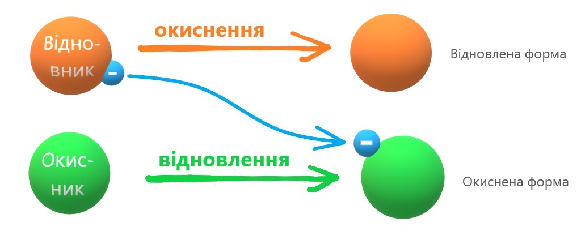
11. Окисно-відновні реакції

Slide 2
11.1. Основні визначення. Класифікація
Основу кислотно-основних реакцій становить передача протонів р⁺(Н⁺), а основу окислювально-відновних реакцій - передача електронів е⁻
Приклад окисно-відновної реакції:
Процес окиснення
Процес відновлення
Zn_{(K)} віддає електрони, він – донор електронів.
Донор електронів називають відновником. Через віддачу електронів ступінь окислення його підвищується, тобто. відбувається процес окиснення.
Таким чином, Zn_{(K)} є відновленою формою (Red-формою), a Zn²⁺ - окисленою формою (Ox-формою), вони утворюють редокс-пару.
Іони Ag⁺ приймають електрони, ця форма срібла – акцептор електронів.
Акцептор електронів називають окислювачем. Приймаючи електрони, окислювач відновлюється.
Іони Ag⁺ - окислена форма (Ox-форма), a Ag_{(K)} - відновлена форма (Red-форма), вони становлять другу редокс-пару.
Повне іонне рівняння реакції:
Скорочене іонне рівняння:
Передачу електронів можна висловити у явній формі, якщо це рівняння записати як рівнянь напівреакцій, тобто. розділити процеси окислення та відновлення:

Slide 3
За аналогією з рівнянням реакції
Міжмолекулярна реакція відбувається зі зміною ступеня окиснення атомів у молекулах різних речовин:
можна скласти рівняння окислювально-відновної реакції у загальному вигляді:
Внутрішньомолекулярна реакція супроводжується зміною ступеня окислення атомів в одній молекулі:
Перша та друга редокс-пари конкурують за володіння електронами.
Типи окисно-відновних реакцій. Розрізняють такі типи окислювально-відновних реакцій:
1. Міжмолекулярні.
2. Внутрішньомолекулярні.
3. Диспропорціонування.
4. Контрпропорціонування.
Розглянемо окислювально-відновні реакції різних типів на конкретних прикладах.
Реакція диспропорціонування полягає в одночасному підвищенні та зниженні ступеня окислення однакових атомів у молекулі однієї й тієї ж речовини:
Реакція контрпропорціонування відбувається шляхом зміни ступеня окислення атомів одного і того ж елемента в різних сполуках, при цьому утворюється нова сполука, в якій ступінь окислення елемента виявляється проміжним між його значеннями у вихідних сполуках:

Slide 4
11.2. Складання рівнянь окисно-відновних реакцій
Складання рівняння окислювально-відновної реакції передбачає досягнення балансу як за кількістю атомів, а й за числом електронів.
Число електронів, відданих відновником, повинно дорівнювати числу електронів, приєднаних окислювачем. Досягнення рівності числа відданих і приєднаних електронів рівняння напівреакцій множать на мінімальні прості цілі числа. При підсумовуванні напівреакцій з урахуванням множників електрони мають скорочуватися.
Приклад:
Складання збалансованих рівнянь реакцій окислення-відновлення який завжди зручно проводити методом спроб і помилок. І тому існують спеціальні методи. Основні з них два - метод електронного балансу та метод іонно-електронного балансу (метод напівреакцій).
Спосіб електронного балансу. Розглянемо його застосування на конкретному прикладі.
Перший крок – складаємо незбалансоване рівняння
Наступний крок – виявляємо ті елементи, які змінюють ступінь окислення. Для наочності проставимо над символами елементів їхнього ступеня окислення:
З рівняння випливає, що ступінь окислення змінюють азот та кисень. Далі складаємо рівняння процесів окислення та відновлення:

Slide 5
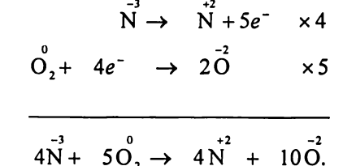
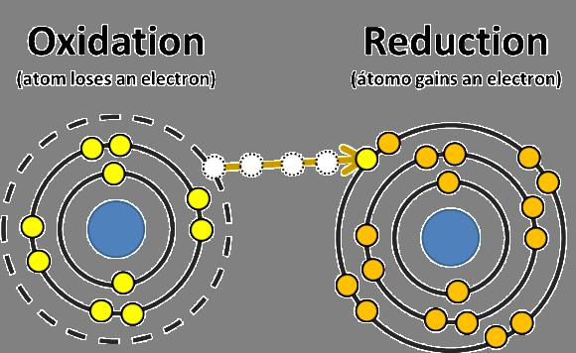
Знаходимо для цих рівнянь множники, що дозволяють зрівняти кількість відданих та приєднаних електронів, і підсумовуємо рівняння процесів окислення та відновлення:
Метод іонно-електронного балансу або метод напівреакцій. Його широко використовують при складанні збалансованих рівнянь окисно-відновних реакцій, що протікають у водних розчинах. Основні кроки методу складання збалансованих рівнянь повторюються для різних реакцій, але є деякі особливості складання матеріального балансу в залежності від типу середовища (кисле, нейтральне, лужне), в якому протікає взаємодія. Загальні принципи складання збалансованих рівнянь та особливості методик досягнення балансу в залежності від типу середовища (Приклади).
Отримані стехіометричні коефіцієнти переносимо в незбалансоване рівняння та проводимо перевірку балансу по атомах тих елементів, які не увійшли до рівняння напівреакцій окислення та відновлення; у разі потреби додатково забезпечуємо їх баланс.
Перед формулою води поставили коефіцієнт шість, т.к. чотири атоми кисню вже увійшли до оксиду азоту (N0). Перевірка балансу з атомів водню підтверджує, що рівняння складено правильно. (Приклад 11.1)

Slide 6
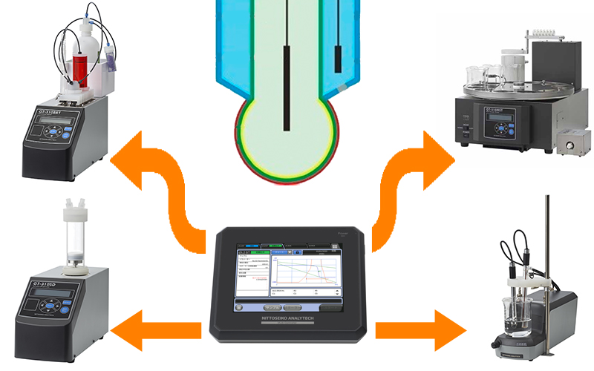
11.3. Окисно-відновне титрування
Подібно до кислотно-основного титрування воно призначене для визначення невідомої концентрації речовини в розчині. За технікою виконання ці види титрування схожі один на одного.
Особливості цього виду титрування полягають у тому, що речовина, концентрацію якої необхідно визначити, повинна виявляти при титруванні властивості відновника або окислювача і для визначення кінця титрування (еквівалентної точки) використовують спеціальні окислювально-відновлювальні індикатори (фенілантранілова кислота, дифеніламінсульфонова кислота та інші).
Іноді розчин одного з реагентів забарвлений і необхідність використання індикатора відпадає.
Приклад 11.2

